Slide 1
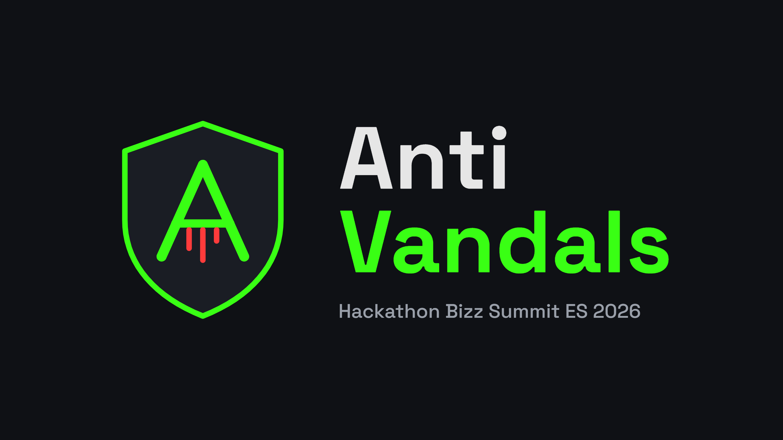
¿EL MEJOR DÍA DE SU VIDA O UN AIMBOT?
39% → 80%
Headshots del mismo jugador: su media histórica frente a sus últimas 3 partidas.
Mauricio Mero, Rodrigo Álamo, Manuel Gutiérrez, Nacho Vieira, Robert Andrei, Pedro Figueroa, Óscar Jiang

Slide 2


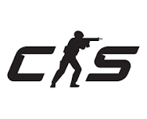
LA IDEA
EL PROBLEMA
LA SOLUCIÓN
Los torneos locales y de comunidad no pueden permitirse un anticheat. Las sospechas se resuelven a ojo.
Analizamos con IA las estadísticas post-partida y explicamos cada caso de forma entendible.

Slide 3
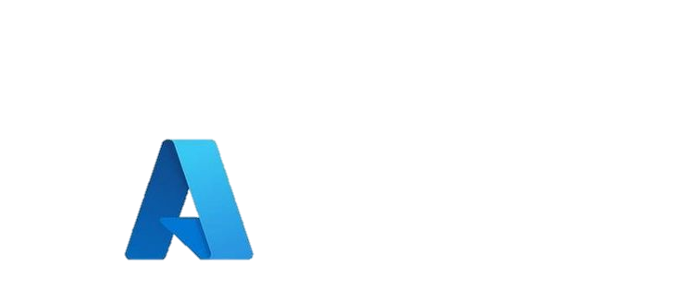

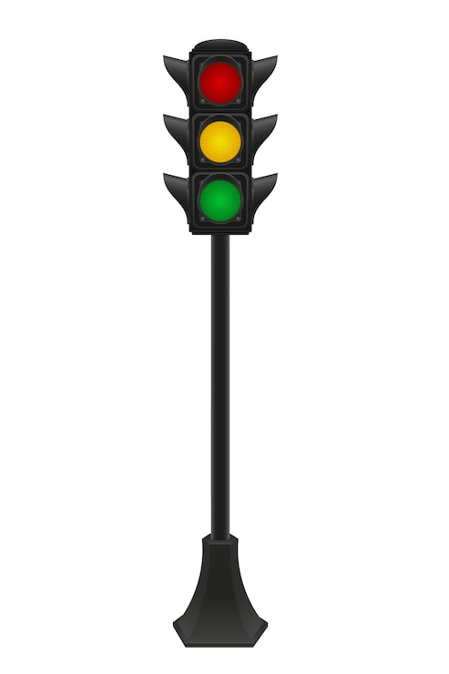

DEL DATO AL VEREDICTO
01
02
03
04
Datos
Índice
Informe
Decisión
API de FACEIT o CSV y Excel de torneos locales.
Sospecha de 0 a 100 con semáforo. Desde 60 se abre un caso.
Azure OpenAI explica el caso con cifras y nivel de confianza.
El moderador archiva, avisa, suspende o banea.

Slide 4
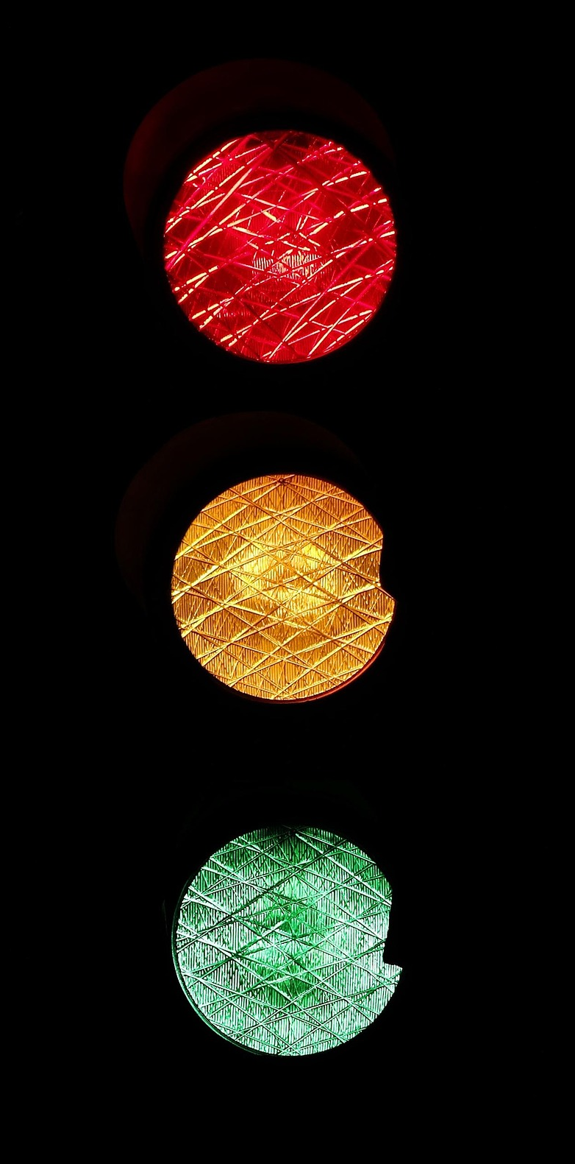
Métricas en consideración
Headshot Percentage
Antigüedad/horas jugadas
Análisis del K/D
Ratio de daño promedio
Multi - kills

Slide 5
DEMO EN VIVO

Slide 6

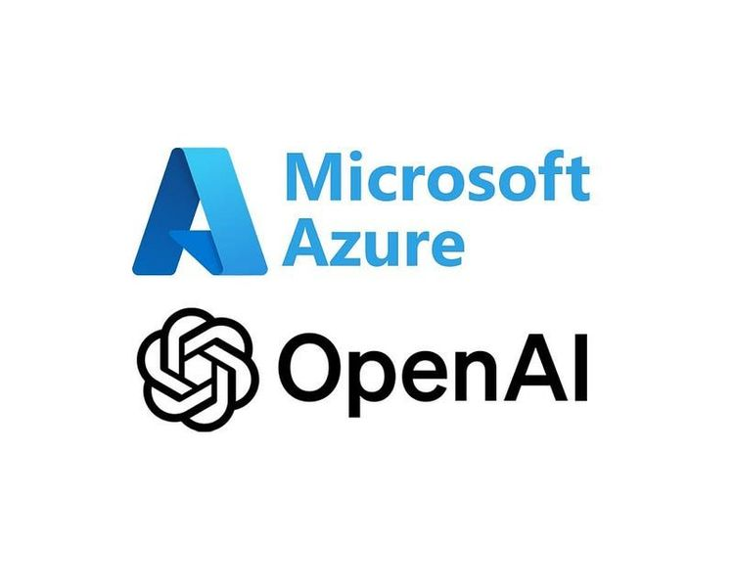
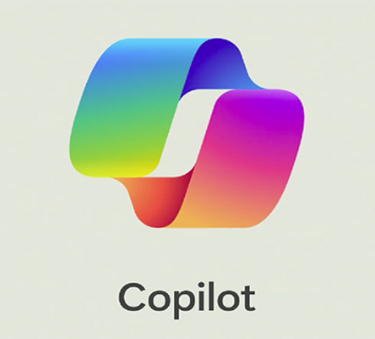
SEIS TECNOLOGÍAS MICROSOFT
Power Apps
Copilot Studio
Azure OpenAI
Consola del moderador.
Agente Árbitro.
Informe explicable de cada caso.
Content Safety
Power Automate
Dataverse
Azure AI: toxicidad de los reportes.
El pegamento: FACEIT, IA y notificaciones.
Todos los datos del torneo.

Slide 7
Los tramposos no se van a ir. Pero ahora el organizador tiene un VAR.

